Slide 1
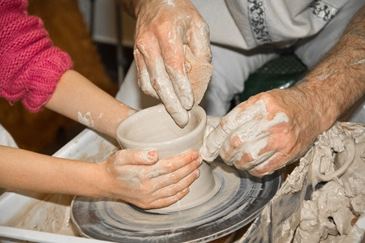
Народные промыслы и ремёсла Донбасса

Slide 2
В прошлом, когда такого многообразия машин, как сейчас, не было, главным инструментом мастера были его руки, а в помощь им - топор, кирка, лопата, соха.

Slide 3
В быту с древних времен использовалась глиняная посуда.

Slide 4
Повсеместно глину добывали с помощью железной кирки и заступа. Ее переносили и хранили во дворе, при необходимости заливали водой. Замешанную, как тесто, глину били веслами, колотили деревянными молотками, строгали специальными "стругами", сделанными из обломков кос. После этого глину раскатывали. Гончар отщипывал куски и обрабатывал их сначала на ручном, а позже на тяжелом ножном гончарном круге. Главным инструментом при оформлении посуды были пальцы гончара и ножичек - тонкая деревянная пластинка. Готовое изделие мастер срезал с круга проволокой, ставил на просушку и обжигал, затем расписывал его и покрывал эмалью.

Slide 5
Основные центры гончарного дела были в Краснолиманском районе (с. Ямполь, с. Малая Диброва), в Славянском районе (с. Пискуновка), в Амвросиевском районе (с. Благодатное).

Slide 6
Современное гончарство Донбасса
Мастера: Александр Ткаченко и В.Габайдулин

Slide 7
Широко распространён среди населения Донецка был корзинный промысел. Кустари корзинники плели корзины различных размеров и форм, короба, мебель, ширмы и кузова для экипажей. Сырьем служили ивовые, черемуховые, вязовые прутья, а также камыш.

Slide 8
Экспозиция Донецкого краеведческого музея
С давних времен в нашем крае были свои сельскохозяйственные орудия и приемы обработки земли. Одним из древнейших орудий пахоты были плуг и соха. Для сева использовали мешок, подвешенный у пояса сеятеля с левой стороны. В некоторых русских селах Краснолиманского района использовался короб и ручная сеялка.

Slide 9
Наследники Перуна
Кузнецы Донбасса гордятся своей причастностью к этому божественному делу. Ведь кузнечное ремесло издревле приписывалось верховному славянскому богу Перуну, который считался громовержцем, и Сварогу - богу-кузнецу.

Slide 10
Современное кузнечное ремесло донбасса

Slide 11
Донецкий парк кованых фигур

Slide 12
Корона донецкого кузнеца

Slide 13
Мастерица из Донбасса Татьяна Жукова создает уникальные фарфоровые куклы, которые удивляют.

Slide 14
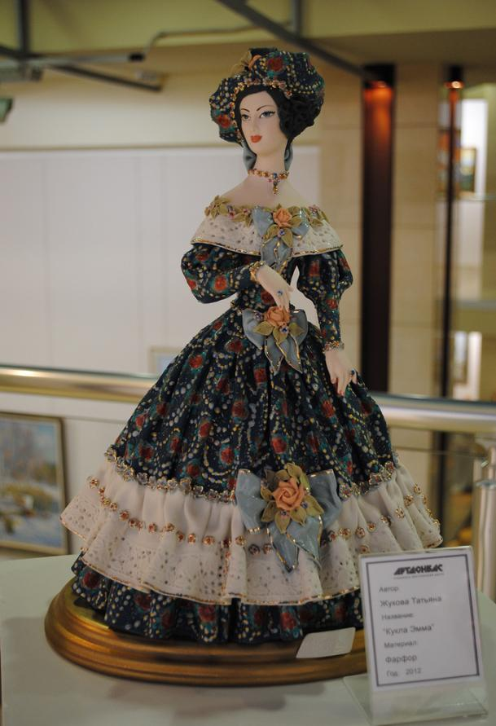
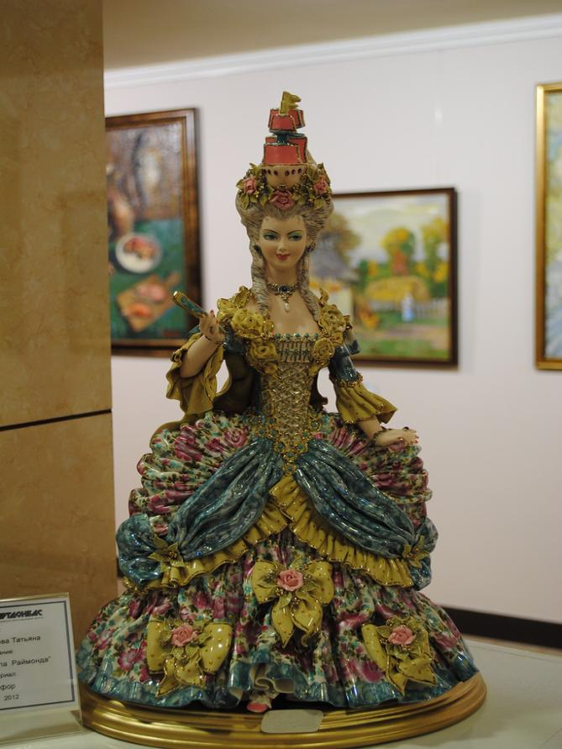

Slide 15
Народные промыслы и ремесла Донбасса
Донбасс богат талантливыми мастерами, чей труд оценят потомки!
(Презентация выполнена Ильясовой Н.И., учителем ИЗО и МХК Шахтёрской ОШ № 19)

